Slide 1
Gefahrgut
Versand von Lithium-Ionen-Batterien – allgemeine Informationen
Notes:
Herzlich Willkommen zu der Unterweisung „Versand von Lithium-Ionen Batterien“.
Wir vermitteln Ihnen hier alles, was Sie über den Versand von Lithium-Ionen-Batterien wissen und beachten müssen!

Slide 2
Sind Batterien Gefahrgut?
Batterien werden häufig auch versendet in…
Vorschriften beachten!
Verkehrsträger und Lieferketten
Unterweisung ist wichtig!
Die richtigen UN-Nummern
Die Vorschriften sind leistungsabhängig
Was tun mit defekten oder zu recycelnden Batterien
Notes:
In dieser Unterweisung erhalten Sie Informationen zu folgenden Sachverhalten:
Sind Batterien Gefahrgut?
Häufiger Versand von Lithium-Ionen-Batterien
Unterweisung ist wichtig
Welche Vorschriften müssen Sie beachten?
Was gilt für verschiedene Verkehrsträger bzw. für Lieferketten?
Welche UN-Nummern gehören zu Lithium-Ionen-Batterien?
Sondervorschriften für Batterien mitgeringer Leistung
Die Behandlung von defekten Batterien oder Batterien, die recycelt werden sollen.

Slide 3
Sind Batterien Gefahrgut?

Slide 4
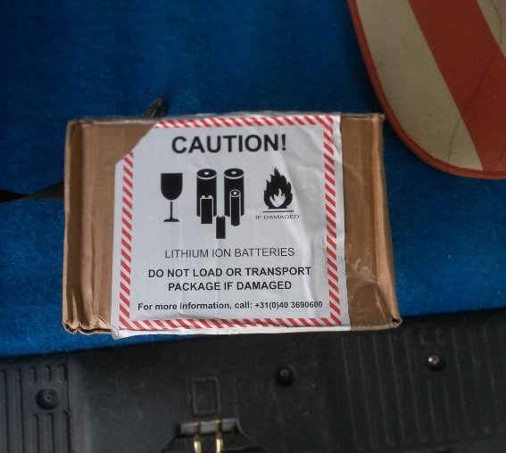
Sind Batterien Gefahrgut?
Werden Lithium-Ionen-Batterien oder -Akkus versendet, so handelt es sich um Gefahrgut!
Damit ergeben sich spezielle Anforderungen an
die Verpackung:
  sicher und besonders stabil
  muss Schutz bieten vor der Gefahr von Kurzschlüssen
Kennzeichnung und Bezettelung
Notes:
Immer wieder lesen oder hören wir von brennenden Lithium-Ionen-Akkus. So hervorragend ihre Eigenschaften als Energieträger
bzw. -speicher sind, so gefährlich sind sie auch!
Diesen Gefahren muss beim Transport besondere Aufmerksamkeit zukommen; daher sind diese Batterie- und Akkutypen auch als Gefahrgut eingestuft.
Somit müssen sowohl die Verpackungsbeschaffenheit als auch die Kennzeichnung der Versandstücke besonderen Anforderungen genügen.

Slide 5
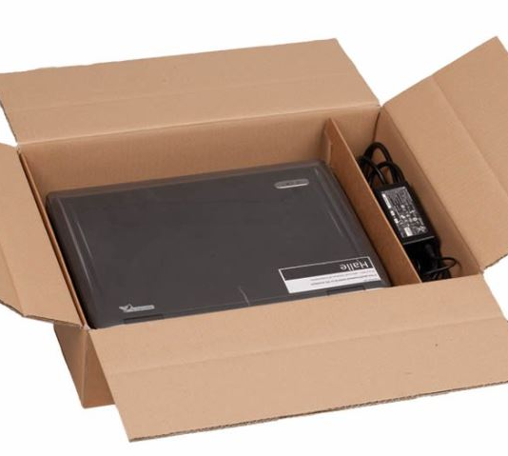
Batterien werden häufig auch versendet in…
…Geräten, Werbegeschenken, Werkzeugen etc.
Auch wenn Geräte versendet werden, in denen sich Lithiumbatterien befinden, oder zu denen sie als Zubehör geliefert werden, haben wir es mit Gefahrgut zu tun!
Sind Sie sich nicht sicher, ob es sich um Lithium-Batterien handelt, versenden Sie das Gerät vorsichtshalber ohne Batterie!
Notes:
Die besonderen Regelungen hinsichtlich Verpackung und Kennzeichnung gelten nicht nur für Lithiumbatterien, die alleine versendet werden, sondern auch für Geräte und Werkzeuge, die solche Batterien enthalten.
Sind Sie sich nicht sicher, welche Art von Batterien in einem Gerät verbaut sind (besondere Beachtung müssen Sie Werbegeschenken widmen!), so versenden Sie das entsprechende Gerät vorsichtshalber ohne die zugehörigen Batterien.

Slide 6
Beachten Sie die Versandvorschriften

Slide 7

Vorschriften beachten!
Beachten Sie: Für jeden am Transport beteiligten Verkehrsträger gelten eigene Vorschriften!
Straße: ADR
Schienenverkehr: RID
Binnenschiff: ADN
Seeschiff: IMDG-Code
Flugverkehr: IATA-DGR
Notes:
Für jeden Verkehrsträger gibt es ein eigenes Vorschriftenwerk, das beim Transport zu beachten ist. Diese Vorschriften sind im Regelfall sehr umfangreich und komplex.
Für die einzelnen Verkehrsträger sind die folgenden Vorschriften zu beachten:
Straße: Übereinkommen über die internationale Beförderung gefährlicher Güter auf der Straße (ADR)
Schiene: Ordnung für die internationale Eisenbahnbeförderung gefährlicher Güter (RID)
Luft: Gefahrgutvorschriften der International Air Transport Association (IATA-DGR)
Binnenschifffahrt: Europäisches Übereinkommen über die internationale Beförderung gefährlicher Güter auf Binnenwasserstraßen (ADN)
Seeschifffahrt: Internationaler Code für die Beförderung von gefährlichen Gütern mit Seeschiffen (IMDG-Code)

Slide 8

Auf welchen Weg versende ich?
Bei Versand von (Gefahr-)Gütern sind häufig verschiedene Verkehrsträger im Rahmen einer Lieferkette beteiligt!
Dabei ist es auch im nationalen Transport so, dass z.B. bei overnight-Lieferungen Luft- und Straßen-verkehr den Transport abwickeln.
Quelle: William Potter/shutterstock
Notes:
Besteht eine Transportkette aus unterschiedlichen Verkehrsträgern, so sind die Vorschriften der einzelnen Verkehrsträger zu beachten!

Slide 9
Unterweisung ist wichtig!

Slide 10

Unterweisung ist wichtig!
Wird Gefahrgut verpackt, so darf das nur durch unterwiesenes Personal erfolgen!
Das bedeutet, dass auch Lithium-Ionen-Batterien und
-Akkus nur von unterwiesenen Personen versandfertig gepackt werden dürfen!
Unter-weisung
Notes:
Gefahrgut darf nur von unterwiesenem Personal verpackt und versendet werden!
Daher ist auch das Verpacken und der Versand von Lithium-Ionen-Batterien und -Akkus nur durch unterwiesenes Personal durchzuführen!

Slide 11
Prüfvorschriften und UN-Nummern

Slide 12
Auch Batterien müssen Prüfungen bestehen
Lithium-Batterien müssen gemäß UN-38.3-Report geprüft werden. Nur geprüfte Batterien dürfen transportiert werden!
ACHTUNG!
Der UN-38.3-Report muss auf der gesamten Lieferkette verfügbar sein. (Seit 01.01.2021)
Notes:
Nur Lithium-Ionen-Batterien, die gemäß UN-38.3-Report geprüft sind, dürfen transportiert werden!

Slide 13
Die richtige UN-Nummer zu meiner Batterie
UN-Nummer | Batterieart
UN 3090 | Lithium-Metall-Batterien*
UN 3091 | Lithium-Metall-Batterien in Ausrüstungen*
UN 3091 | Lithium-Metall-Batterien mit Ausrüstungen verpackt*
UN 3171 | Batteriebetriebenes Fahrzeug
UN 3480 | Lithium-Ionen-Batterien**
UN 3481 | Lithium-Ionen-Batterien in Ausrüstungen**
UN 3481 | Lithium-Ionen-Batterien mit Ausrüstungen verpackt**
* einschließlich Batterien aus Lithiumlegierung
** einschließlich Lithium-Ionen-Polymer-Batterien
Notes:
Jedem Gefahrgut sind zur eindeutigen Identifikation sogenannte UN-Nummern zugewiesen, die international gültig sind.
In der abgebildeten Tabelle sind die für Lithium-Ionen-Batterien gültigen UN-Nummern aufgeführt.

Slide 14
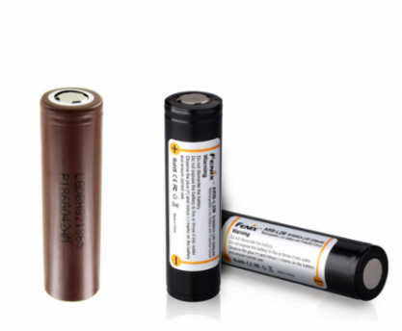
Vorschriften sind leistungsabhängig
Gemäß Sondervorschrift 188 ADR (SV 188) kann für folgende Batterie-Typen ein vereinfachter Transport durchgeführt werden:
≤ 100 Wh/2g Lithium pro Batterie oder
≤ 20 Wh/1g Lithium pro Zelle
Notes:
Aufgrund der vielfältigen Verwendung von Lithiumbatterien kam die Forderung nach Vorschriften auf, um gerade leistungsschwächere Batterien vereinfacht transportieren zu können. Daher wurde die Sondervorschrift (SV) 188 ADR eingeführt.
Trotz der Vereinfachung sind aber auch die „kleinen“ Batterien weiterhin Gefahrgut!

Slide 15
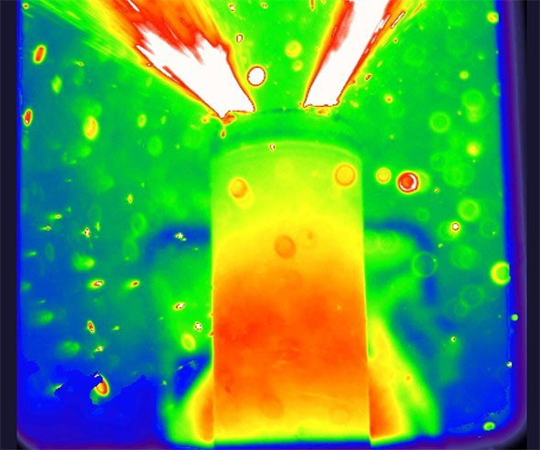
Vorschriften sind leistungsabhängig (2)
Die SV 188 schreibt unter anderem vor:
Batterien müssen vor Kurzschlüssen geschützt verpackt werden
Sturz aus 1,2 m Höhe muss unbeschadet überstanden werden
Max. Paketgewicht 30 kg (außer in oder mit Ausrüstung)
© Shearing et al./ Nature Communication
Notes:
Auf dieser Folie finden Sie einige Regelungen aus der SV 188 ADR.

Slide 16
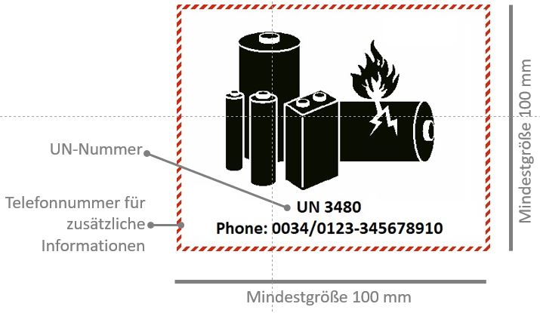
Vorschriften sind leistungsabhängig (3)
Jedes Versandstück ist wie folgt zu kennzeichnen:
Notes:
Auf den Versandstücken, in denen Lithiumbatterien gemäß SV 188 ADR verpackt und versendet werden, muss das o.a. Kennzeichen angebracht werden.
Dabei sind die Mindestmaße (gem. Skizze) einzuhalten, die richtige UN-Nummer muss angegeben werden, ebenso eine Telefonnummer, um vom Versender zusätzliche Informationen erfragen zu können.

Slide 17

Batterien über 100 Wh
Für alle anderen Lithium-Ionen-Batterien über 100 Wh gelten die Vorschriften des ADR vollumfänglich:
Gefahrzettel 9A („Lithiumbatterien“) zur Kennzeichnung
Beachtung der Verpackungsvorschrift P 903
Notes:
Lithiumbatterien, die nicht gem. SV 188 ADR versendet werden dürfen (da sie die Leistungsgrenzen überschreiten), sind gemäß der Vorschriften für Verpackung und Kennzeichnung, wie sie z.B. im ADR vorgegeben sind, zu behandeln.
So muss der Gefahrzettel 9A „Lithiumbatterien“ angebracht sein, die Verpackung muss gemäß Vorschrift P 903 erfolgen.

Slide 18
Recycling und Entsorgung

Slide 19
defekte oder zu recycelnde Batterien
Batterien sind vor Kurzschlüssen und starker Hitze geschützt zu verpacken.
Batterien > 100Wh – Verpackung gem. Verpackungsgruppe II mit UN-Zulassungsnummer
Batterien ≤ 100 Wh – „widerstandsfähige“ Außenverpackung
Notes:
Widerstandsfähige Verpackungen:
Hergestellt aus geeignetem Werkstoff
Müssen eine geeignete Festigkeit aufweisen
Müssen ausreichend Fassungsvolumen haben

Slide 20
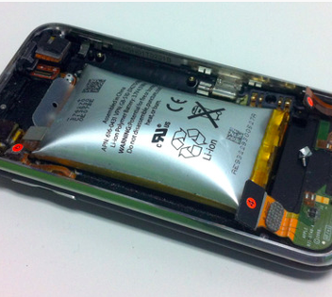
defekte oder zu recycelnde Batterien
Defekte Lithium-Ionen-Batterien
sind extrem brandgefährdet
dürfen nur unter strengen Auflagen transportiert werden
Unser Rat:
Kein Versand von defekten Lithium-Ionen-Batterien/-Akkus
Garantiebedingungen klären
Batterien/Akkus unverzüglich fachgerecht entsorgen
Notes:
Defekte Lithiumbatterien sind äußerst gefährlich und können jederzeit einen Brand verursachen. Aus diesem Grund darf ein Transport nur in bestimmten Fällen unter strengen (und auch teuren) Schutzmaßnahmen erfolgen.
Unser Rat: Versenden Sie keine defekten lithiumhaltigen Energieträger!
Wenden Sie sich an den Verkäufer oder Hersteller, um Garantieansprüche geltend zu machen, und schildern Sie den Fall.
Fotos helfen, den Defekt zu belegen. Bitten Sie um Ersatz!
Bewahren Sie den defekten Energieträger bis zur Entsorgung brandsicher auf und entsorgen Sie ihn fachgerecht über den Fachhandel oder eine Wertstoffsammelstelle.

Slide 21
Lithiumbatterien sind Gefahrgut
Sie unterliegen strengen Verpackungs- und Versandrichtlinien
Beachten Sie die Vorschriften unterschiedlicher Verkehrsträger
Nur unterwiesenes Personal einsetzen
Achten Sie auf richtige Verpackung und Kennzeichnung
Vorsicht bei defekten Lithiumbatterien

